Slide 1
DIAPORAMA 8 : Le processus électoral

Slide 2
Lors des élections municipales en Ontario, le vote se fait par bulletin secret.
Les électeur.rice.s remplissent leur bulletin de vote derrière un isoloir et le plient ensuite pour cacher leur choix.
Le vote secret

Slide 3
Qui organise les élections municipales?
Le gouvernement provincial établit des règles communes que tous les électeur.rice.s et candidat.e.s doivent suivre.
Toutefois, les municipalités sont responsables de la tenue des élections pour leur propre conseil municipal et conseils scolaires.
Chaque municipalité a un.e greffier.ère municipal.e qui est chargé.e de la tenue des élections.

Slide 4
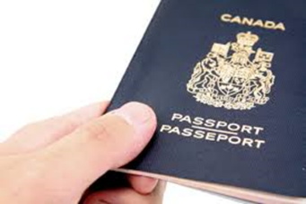
Qui a le droit de voter?
Vous avez le droit de voter lors des élections municipales en Ontario si :
Vous êtes un.e citoyen.ne canadien.ne,
Vous avez au moins 18 ans le jour de l’élection,
Vous avez le droit de voter dans la municipalité

Slide 5
Qu’est-ce que la liste des électeur.rice.s?
En général, une administration municipale doit tenir et utiliser sa propre liste d’électeur.rice.s.
Le nom d'un.e électeur.rice doit figurer sur la liste électorale pour pouvoir voter. Bien que le nom d'un.e électeur.rice puisse être ajouté.e le jour du vote, il est préférable de le faire à l'avance.
Dans certaines municipalités, le fait d'être inscrit.e sur la liste électorale vous assure de recevoir une carte d'information de l'électeur.rice, qui indique où et quand vous pouvez voter.

Slide 6
Comment voter?
Chaque municipalité est responsable de la préparation de son élection ainsi que de déterminer les méthodes qui seront utilisées.
Plusieurs options sont offertes aux électeur.rice.s pour voter:
Bulletins de vote en papier
Le vote en ligne
Vote par la poste
Vote par téléphone

Slide 7
Où voter?
Vous pouvez trouver votre bureau de vote sur le site Web de votre municipalité et dans la documentation envoyée aux électeur.rice.s par la poste.
Les électeur.rice.s qui sont absent.e.s, occupé.e.s ou dans l'impossibilité de voter le jour du scrutin, ont la possibilité de participer au vote par anticipation.

Slide 8
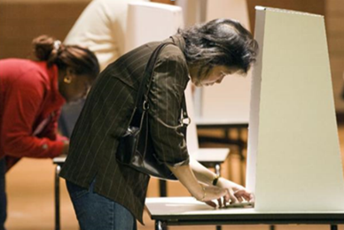
Comment fonctionne le processus de vote?
Après avoir vérifié votre admissibilité, on vous remettra un bulletin de vote.
Allez derrière un isoloir et marquez votre bulletin.
Remettez votre bulletin plié au membre du personnel électoral.
Votre bulletin de vote est enregistré et compté.

Slide 9
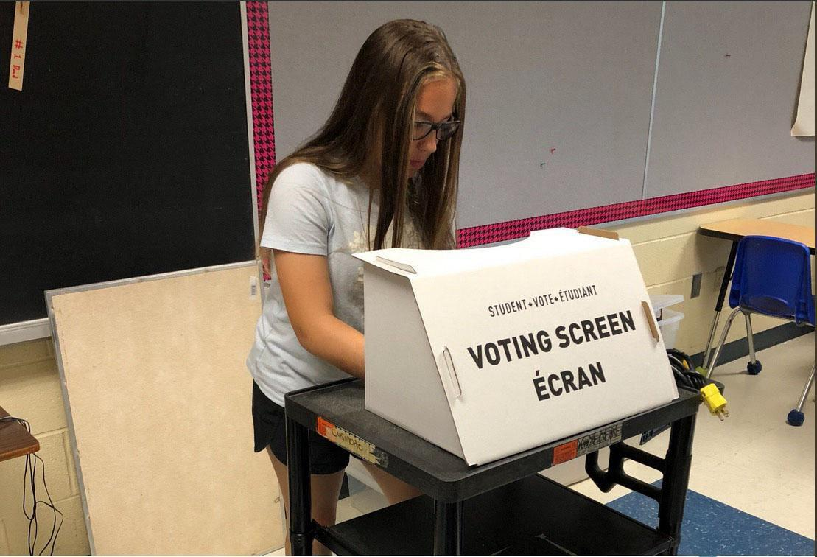
Comment indiquer son choix sur le bulletin de vote?
Le bulletin de vote comprend les noms de tous.tes les candidat.e.s qui se présentent à l’élection municipale.
Tant que vous marquez correctement le bulletin de vote en fonction du nombre de choix, vos votes seront comptabilisés.

Slide 10
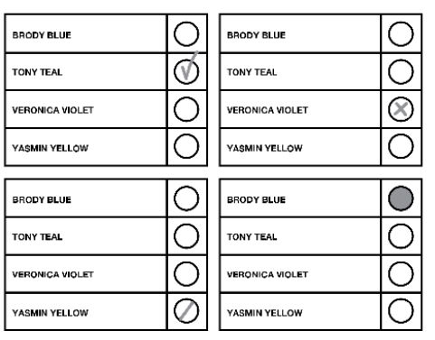
Les bulletins de vote acceptés
Un bulletin de vote accepté indique clairement la préférence de l'électeur.rice.
Vous pouvez voter pour plus d'un.e candidat.e s'il y a plus d'une personne élue dans la course.

Slide 11
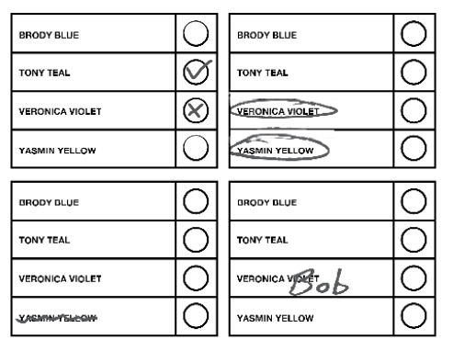
Les bulletins de vote rejetés
Un bulletin de vote rejeté est un bulletin qui ne peut pas être comptabilisé, car le choix de l’électeur.rice n’est pas clairement indiqué.

Slide 12
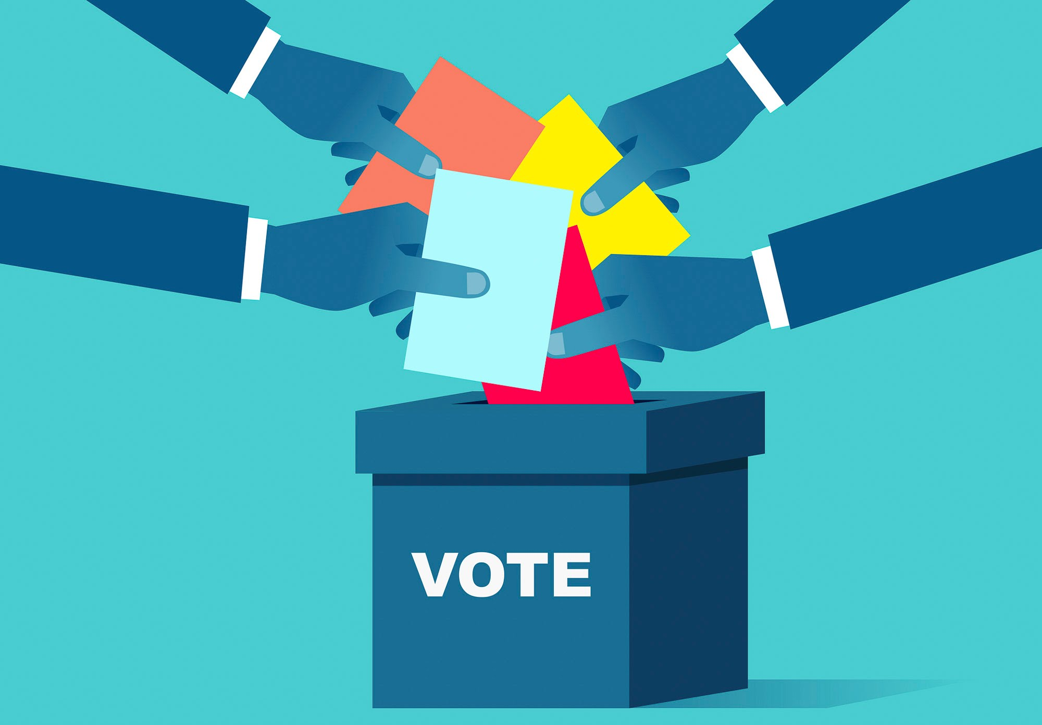
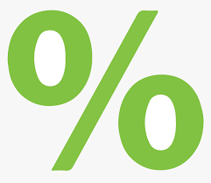
Taux de participation
Le taux de participation électorale est la part d’électeur.rice.s admissibles ou inscrit.e.s qui votent lors une élection

Slide 13
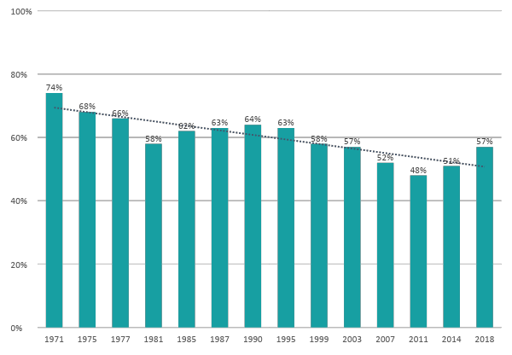
Taux de participation aux élections provinciales (1971-2018)
Source: Elections Ontario
Notes:
Questions :
Quelles tendances remarquez-vous de 1970 à 2018 ? Le taux de participation électorale a-t-il changé au fil du temps?
À votre avis, quels sont les facteurs qui font augmenter le taux de participation? (p. ex. élections concurrentielles, élections entraînant un changement de gouvernement)
À votre avis, quel sera le taux de participation à cette élection et pourquoi ?
https://results.elections.on.ca/fr/graphics-charts

Slide 14
Discussion
Comment le taux de participation électorale a-t-il changé au fil du temps?
À votre avis, quels sont les facteurs qui font augmenter le taux de participation?
Selon vous, quels groupes pourraient avoir un taux de participation électorale faible? À quels obstacles pourraient-ils faire face?

Slide 15
Les obstacles à la participation électorale
Obstacles liés à la motivation
« Se rendre jusqu'à la porte. »
Obstacles liés à l’accès
« Franchir la porte. »

Slide 16
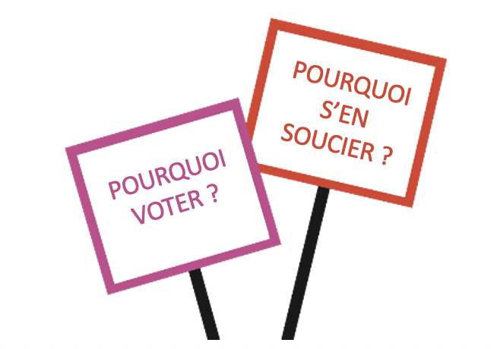
Les obstacles liés à la motivation
Intérêt
Connaissance
Cynisme
Pertinence
Devoir civique
Avoir peu d'intérêt pour la politique
Posséder peu de connaissances politiques
Avoir la conviction que voter ne fera aucune différence
Avoir le sentiment que les partis ne se soucient pas des enjeux importants
Avoir peu de considération pour le vote

Slide 17
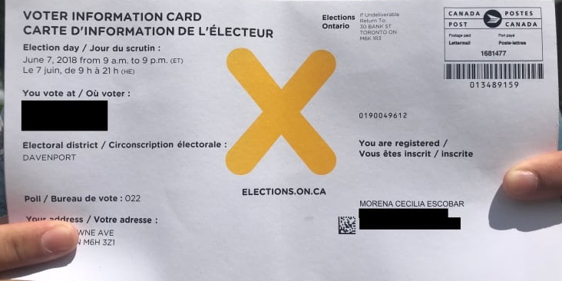
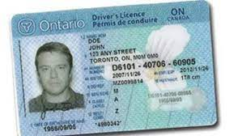
Les obstacles liés à l’accès
Ne pas savoir où, quand et comment voter
Ne pas posséder les pièces d’identité requises
Ne pas avoir accès aux bureaux de vote/au vote par la poste
Ne pas posséder les connaissances linguistiques et le niveau d’alphabétisme suffisants

Slide 18
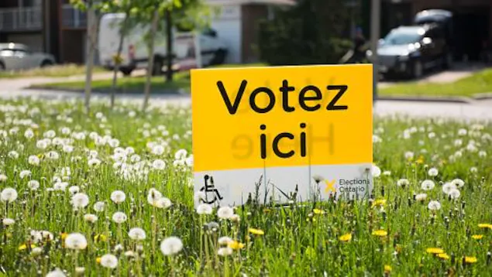
Réflexion
Quels obstacles pourraient avoir un impact sur votre décision ou votre capacité de participer aux élections dans le futur ?

Slide 19
Discussion
Est-ce que les citoyen.ne.s qui le peuvent devraient voter aux élections?
Le vote est-il important?
Êtes-vous un.e futur.e électeur.rice? Pourquoi?

